Slide 1


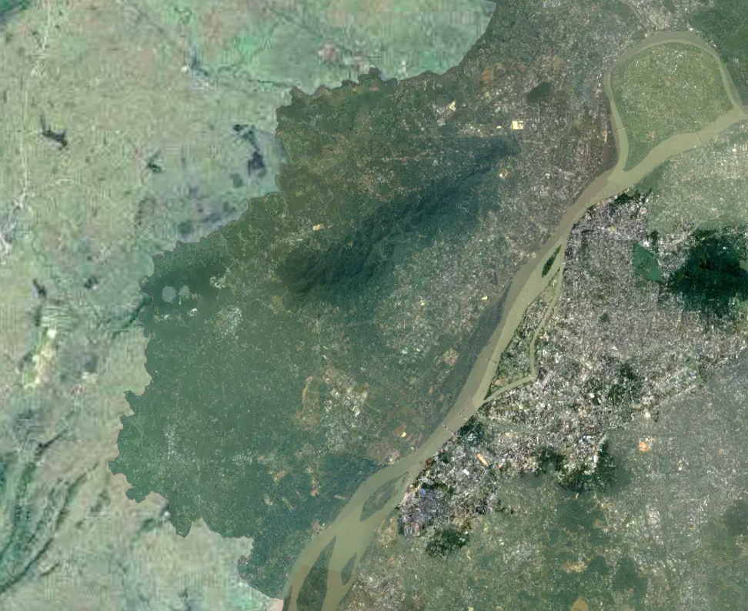
前言
为满足片区市政基础设施建设要求，我局会同浦口区政府组织开展了《南京江北新区控制性详细规划》NJJBg030—02规划管理单元图则技术修正工作。
根据《中华人民共和国城乡规划法》《南京市国土空间规划条例》，现将《南京江北新区控制性详细规划》NJJBg030—02规划管理单元图则技术修正成果向社会予以公布。
南京市国土空间规划编制成果公布
《南京江北新区控制性详细规划》
NJJBg030—02规划管理单元图则技术修正
说明
1、本规划是城市发展的控制与引导性文件，不代表具体的项目实施计划和实施方案。一旦有建设行为，应依据批准的具体项目建设方案实施。
2、国土空间规划是不断优化更新的过程，规划内容以南京市规划和自然资源局存档备查的最新版本为准，同一地区同内容深度规划若有更新，南京市规划和自然资源局将依法及时在网站上公布，本材料自动作废。
3、本材料版权及解释权归南京市规划和自然资源局所有，未取得版权人的书面授权，谢绝改变、分发、发布或使用本材料图文资料。
地 址：南京市鼓楼区中山路171号
邮 编：210005
网 址：http://ghj.nanjing.gov.cn
咨询电话：025-58180569
南京市规划和自然资源局
二O二六年一月

Slide 2
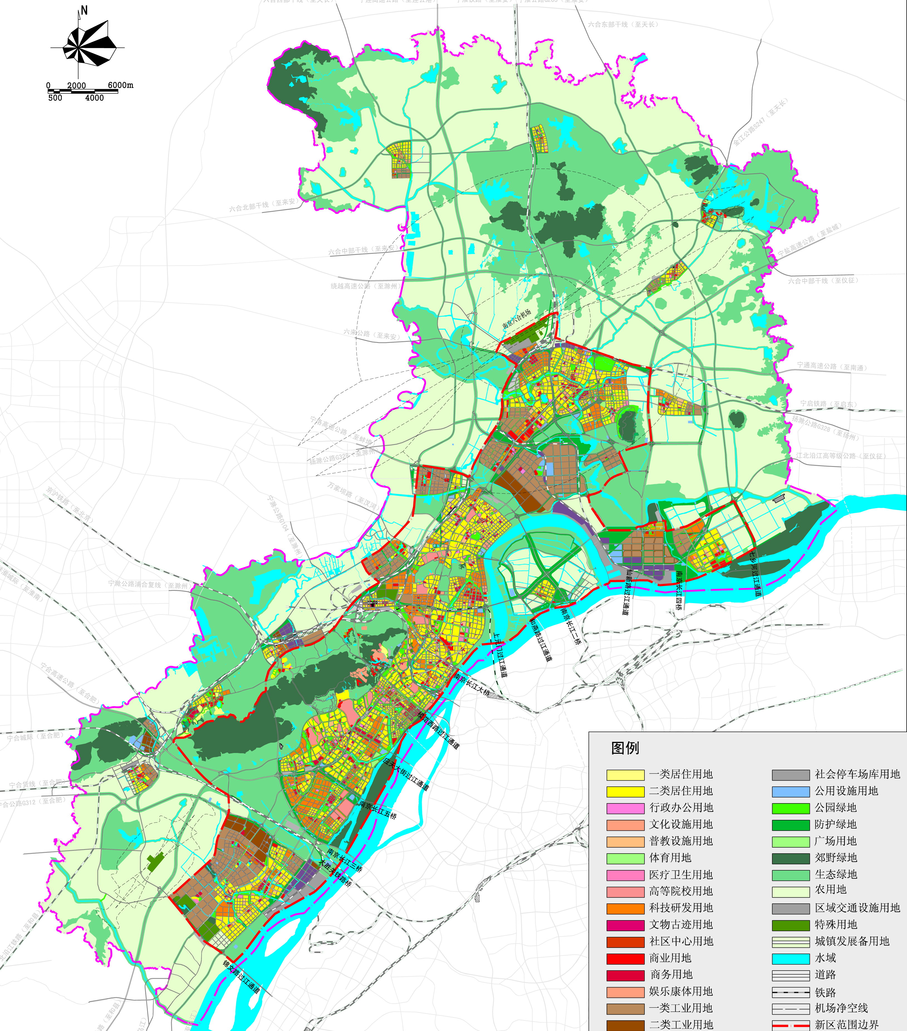
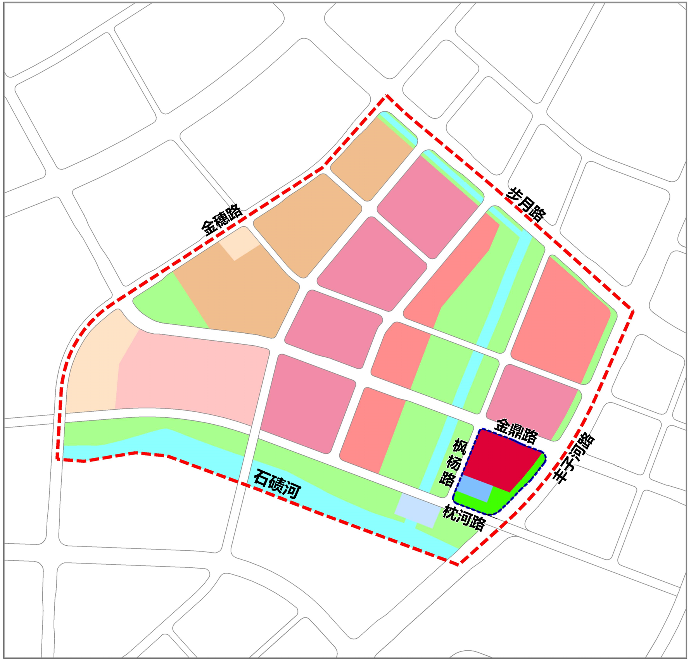
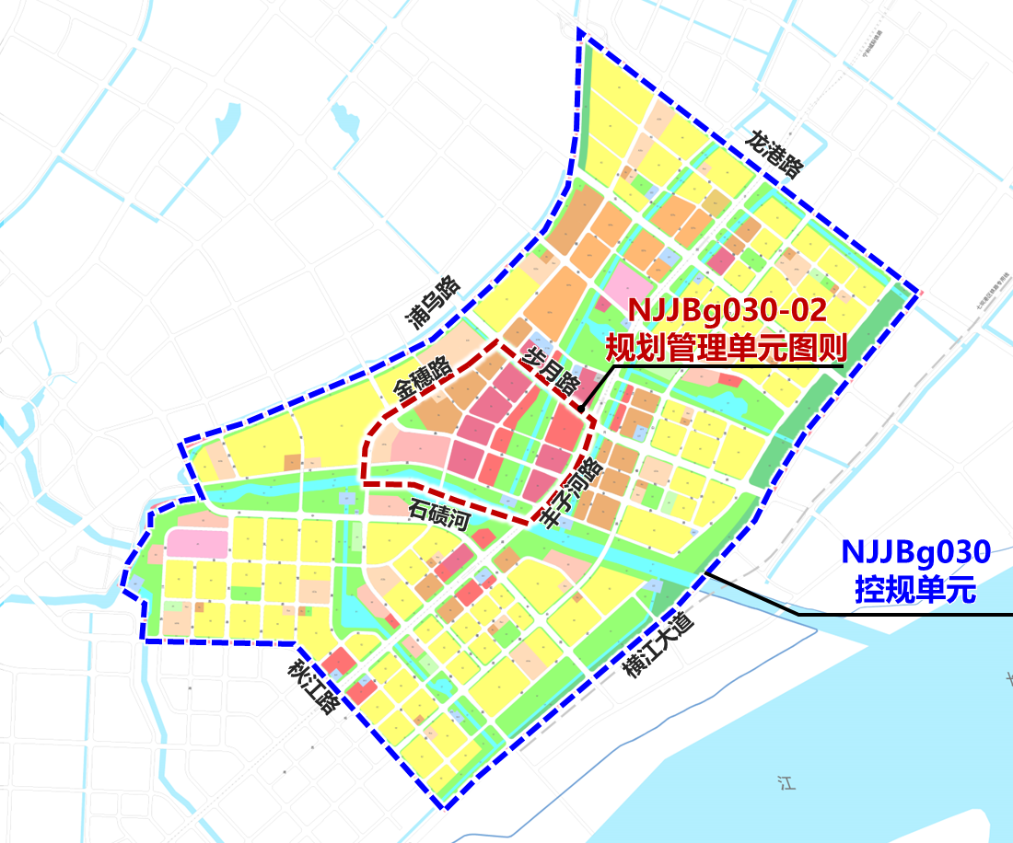
《南京江北新区控制性详细规划》NJJBg030—02规划管理单元图则技术修正
区位
图则技术修正内容
NJJBg030—02规划管理单元图则位于浦口区桥林街道，东至丰子河路、西至金穗路、南至石碛河、北至步月路，用地面积约108.7公顷。
用地布局优化：从02-39地块切分出一幅供电用地(U12)，用地编号为02-45，容积率≤1.0，建筑高度≤18米，建筑密度≤45%，绿地率≥20%；同步优化调整02-39、41地块边界。
绿地率赋值：图则范围内公园绿地的绿地率按≥70%进行赋值。
NJJBg030—02
规划管理单元图则
02—39地块
商办混合用地（Bb）
用地面积：2.10公顷
容积率：≤2.0
建筑高度：≤60m
建筑密度：≤35%
绿地率：≥20%
本图则在浦口区的位置
02-39
Bb
02-45
U12
02-41
G1
02—45
供电用地（U12）
面积：0.41公顷
容积率：≤1.0
建筑高度：≤18m
建筑密度：≤45%
绿地率：≥20%
02—41
公园绿地（G1）
用地面积：0.88公顷
容积率：-
建筑高度：-
建筑密度：-
绿地率：≥70%
图则单元边界
技术修正地块范围
批准单位 | 南京市规划和自然资源局
批准文号 | 宁规划资源办〔2025〕199号
本图则在NJJBg030控规单元的位置

